Slide 1
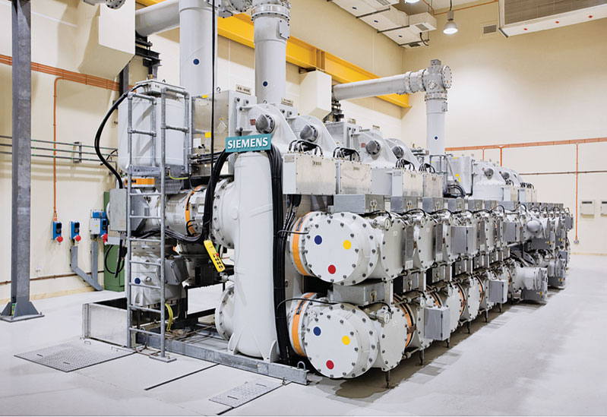
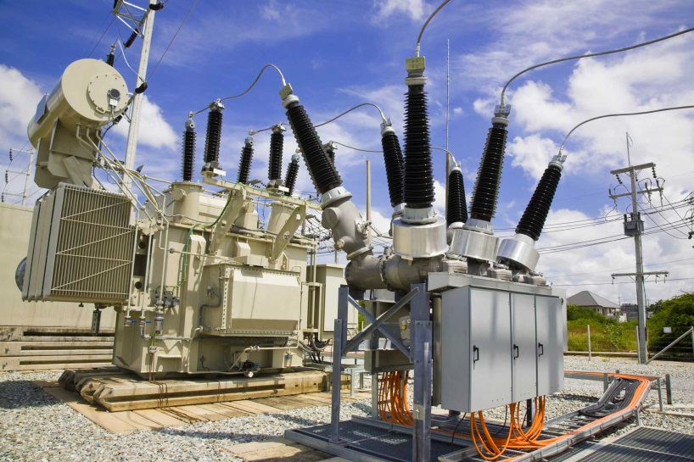
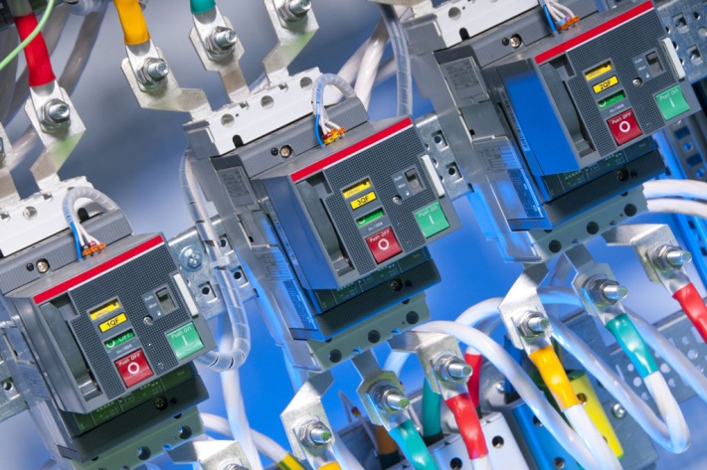
Электрооборудование промышленности
ЛЕКЦИЯ № 13 Выбор электрических аппаратов защиты
Автор к.т.н., доцент Сидоров А.Е.

Slide 2
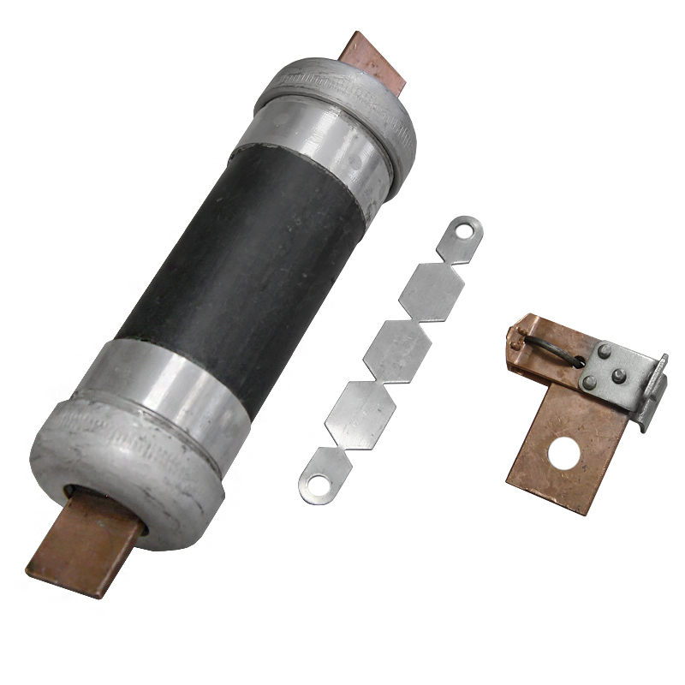
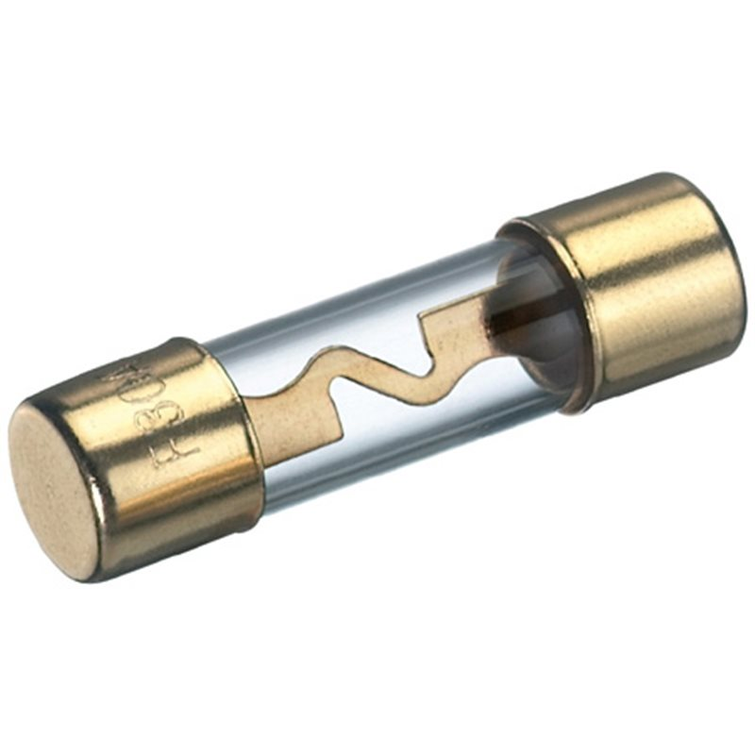
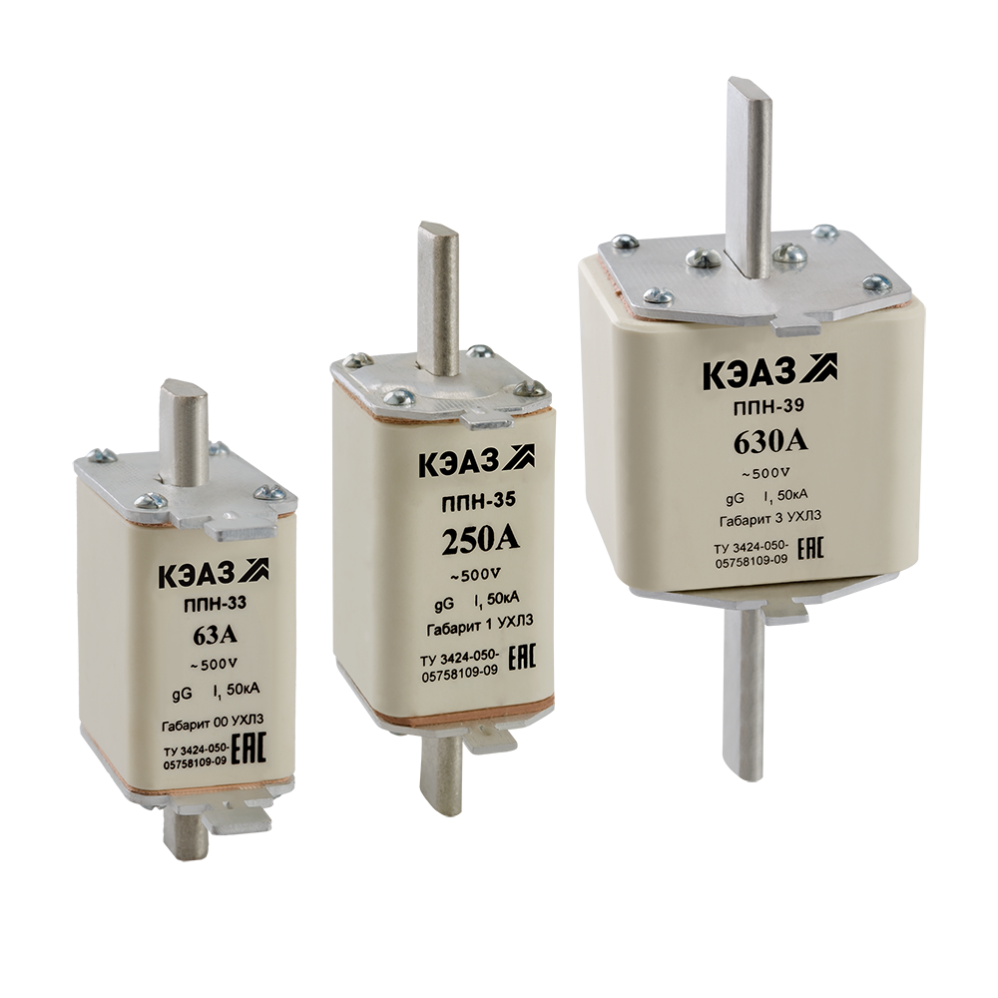
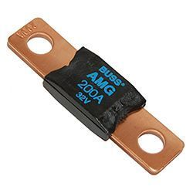
1. Выбор предохранителей

Slide 3
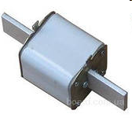
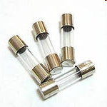
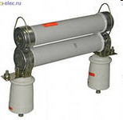
Назначение и общее устройство предохранителей
Предохранители – это электроаппараты, предназначенные для защиты электрических цепей от аварийных токовых перегрузок и токов короткого замыкания (К.З.) в силовых цепях, цепях сигнализации, управления и защиты.

Slide 4
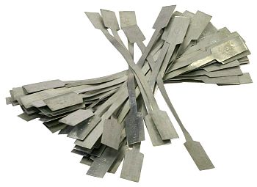
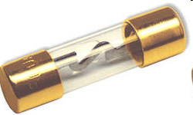
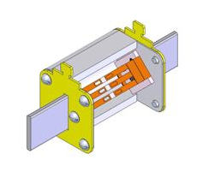
Основными элементами предохранителя является плавкая вставка, включаемая последовательно с защищаемой цепью, и дугогасительное устройство.

Slide 5
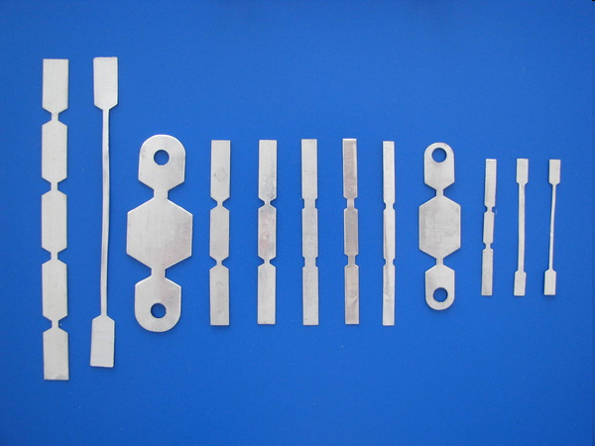
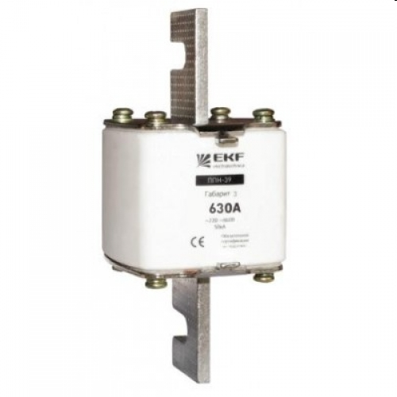
Предохранители плавкие ППН с индикатором работоспособности.
Плавкие вставки для
предохранителя ПР-2 (ЗР-2)

Slide 6
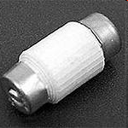
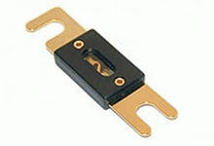
Нагрев плавной вставки при длительной нагрузки
Основной характеристикой предохранителя является времятоковая характеристика, она представляет собой зависимость времени плавления вставки от протекающего тока.

Slide 7
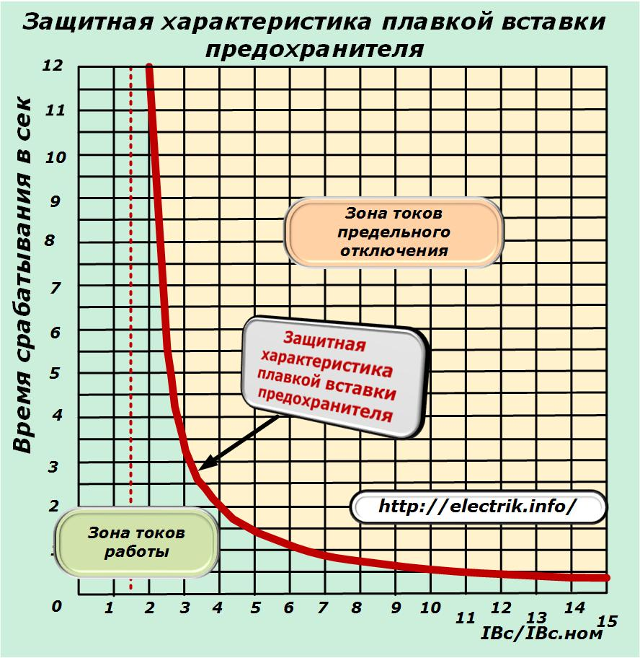
Для совершенной защиты желательно, чтобы времятоковая характеристика предохранителя (1) во всех точках шла немного ниже характеристики защищаемой цепи или объекта (2). Однако реальная характеристика предохранителя (3) пересекает кривую 2. Если характеристика предохранителя соответствует кривой 1, то он будет перегорать из-за старения или пуске двигателя.
реальная

Slide 8
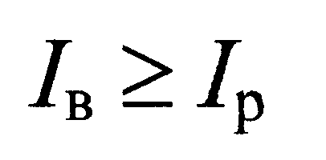
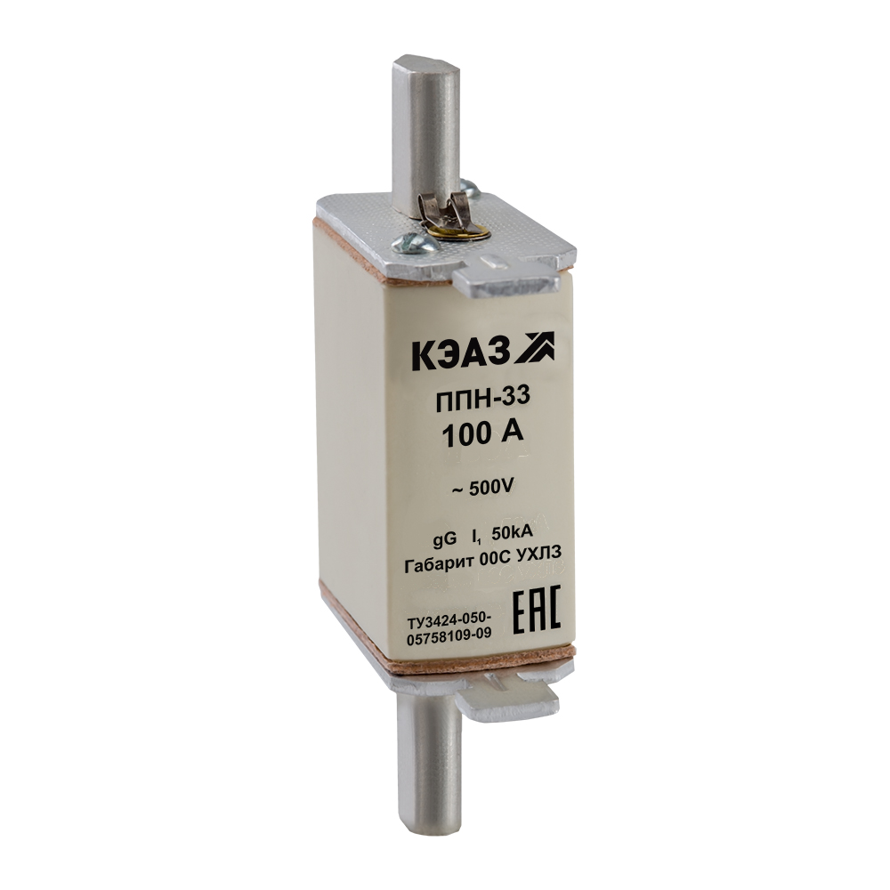
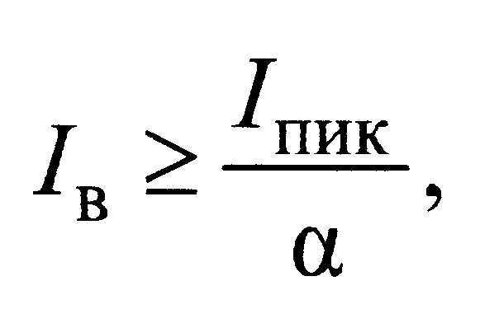
Выбор плавкого предохранителя сводится к определению его ти­па и номинального тока плавкой вставки I_{В}. Значение номинального тока плавких вставок предохранителей, защищающих от тока КЗ электродвигатели и питающие их линии, определяется по величине длительного расчетного тока
и по условию отстраивания от
токов кратковременной
допустимой перегрузки
где I_{пик} - пиковый ток линии или ответвления, А;
α - коэффициент кратковременной тепловой перегрузки.

Slide 9
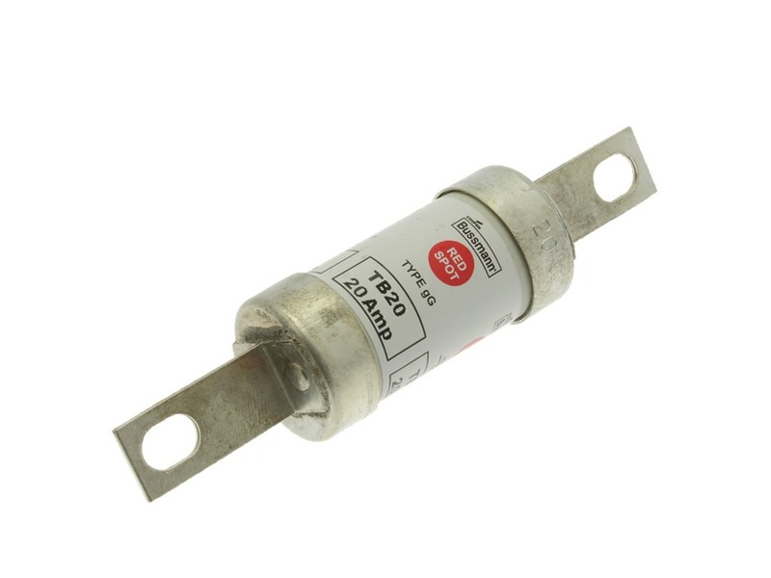
Значение α для асинхронных двигателей с легкими условиями пуска (длительностью 2-5 с) принимается равным 2,5; с тяжелыми (длительностью около 10 с) - 1,6; для ответственных электроприем­ников, ложное отключение которых при пуске недопустимо, - 1,6. При защите предохранителями линии, питающей группу электропри­емников, значение α принимается равным 2,5.
Из условий показанных ранее, по расчетной величине I_{в} по справочным данным выбирается стандартное значение номинального тока плав­кой вставки.
При выборе предохранителей для защиты ответвления к одному электроприемнику в качестве I_{Р} принимается его номинальный ток Iном, а в качестве I_{пик} - пусковой ток I_{пуск}.

Slide 10
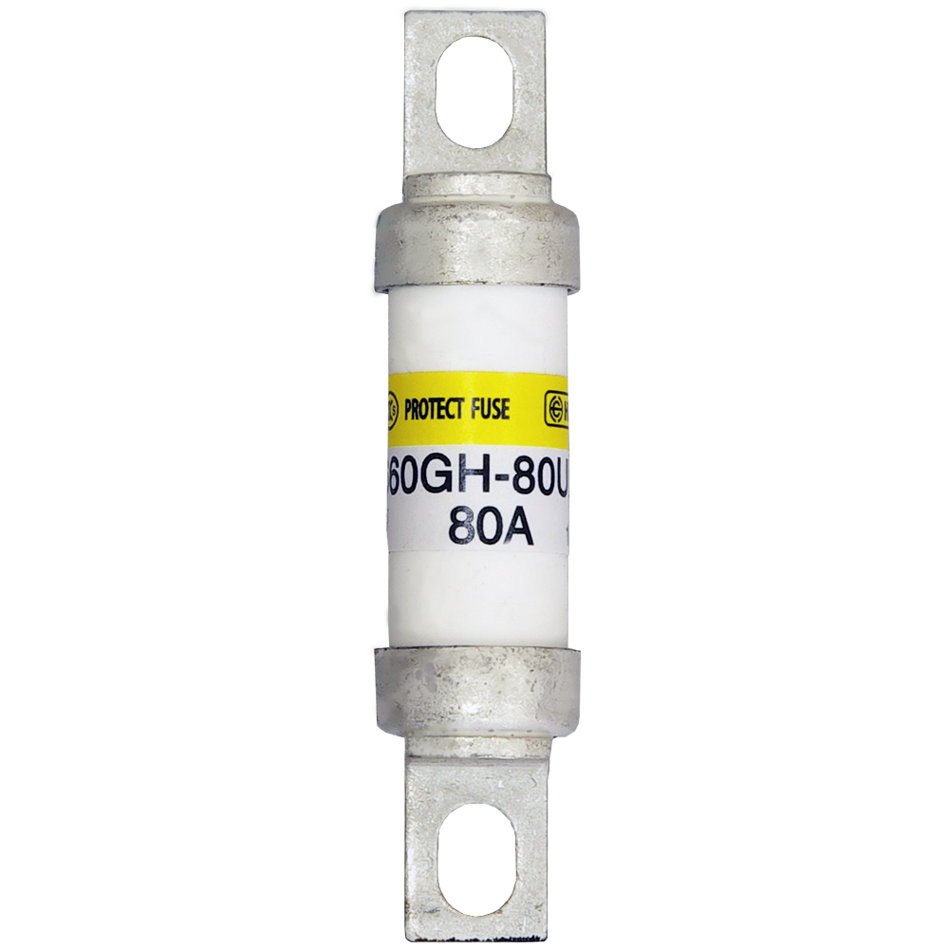
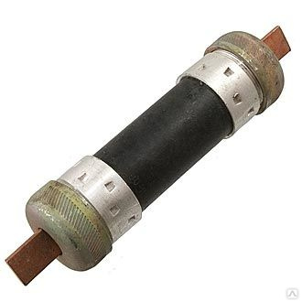
Пусковой ток электродвигателя определяется по выражению
где – k_{пуск} кратность пускового тока по отношению к номинально­му току электродвигателя (паспортная величина, которая указыва­ется на табличке двигателя);
I_{ном} - номинальный ток электродвигателя, А, который принима­ется по паспортным (справочным) данным или рассчитывается.

Slide 11
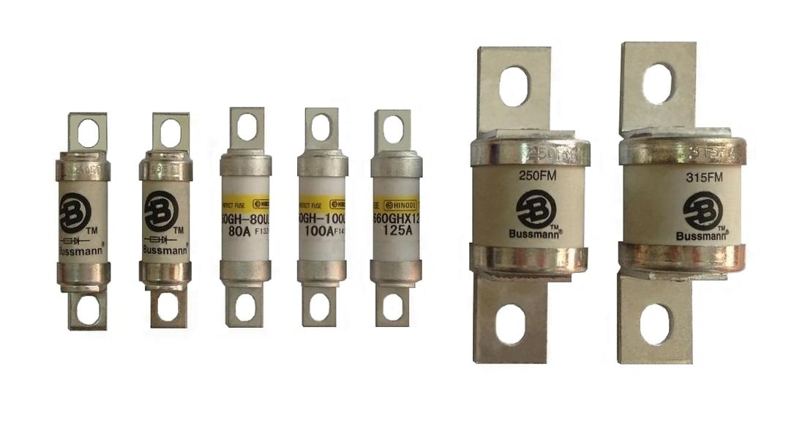
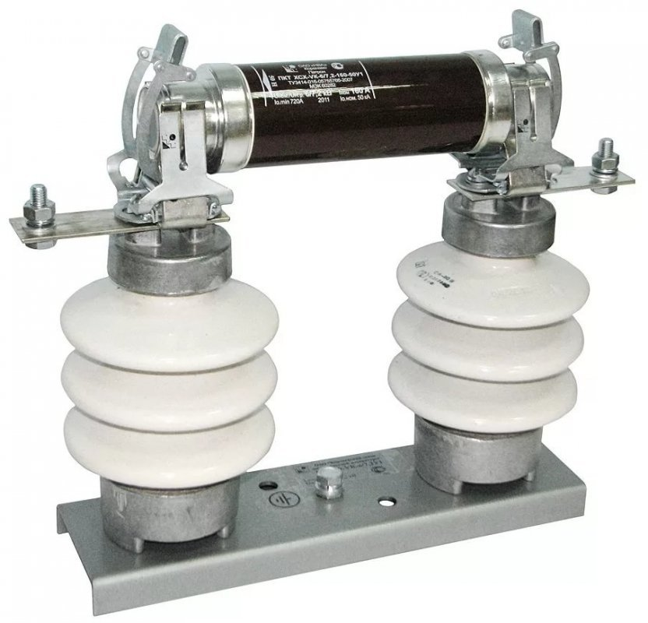
Для определения пикового тока группы электроприемников на­пряжением до 1 кВ с достаточной для практических целей точно­стью расчетов допускается пользоваться формулой
где I_{п max} - пусковой ток электроприемника или группы одновременно включаемых приемников, при пуске которых пиковый ток линии до­стигает максимального значения, А;
I_{р} - расчетный ток нагрузки группы электроприемников, А;
k_{и} - коэффициент использования, характерный для приемника с наибольшим пусковым током;
Iном max - номинальный ток электроприемника, имеющего макси­мальный пусковой ток, А.

Slide 12
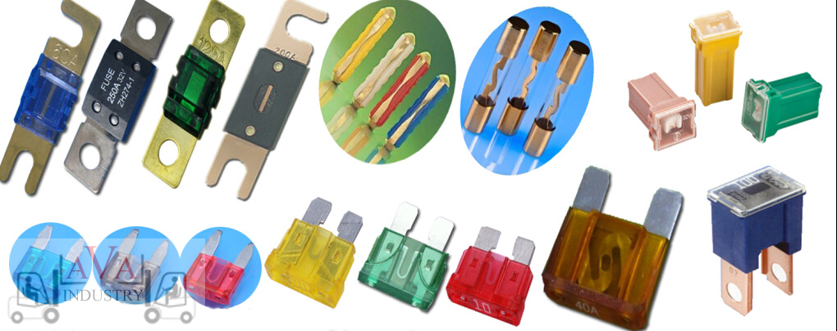
Номинальный ток плавких вставок предохранителей, защищаю­щих ответвление к сварочному аппарату, выбирается из соотношения
где I_{п} - номинальный ток сварочного аппарата при паспортной про­должительности включения ПВ_{п}.
Номинальные токи плавких вставок предохранителей, защищаю­щих силовые трансформаторы, приближенно определяются по вы­ражению
где Iном т - номинальный ток трансформатора.

Slide 13
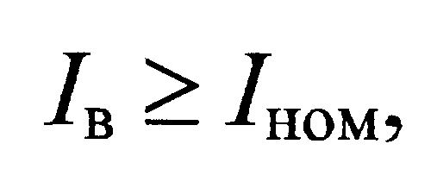
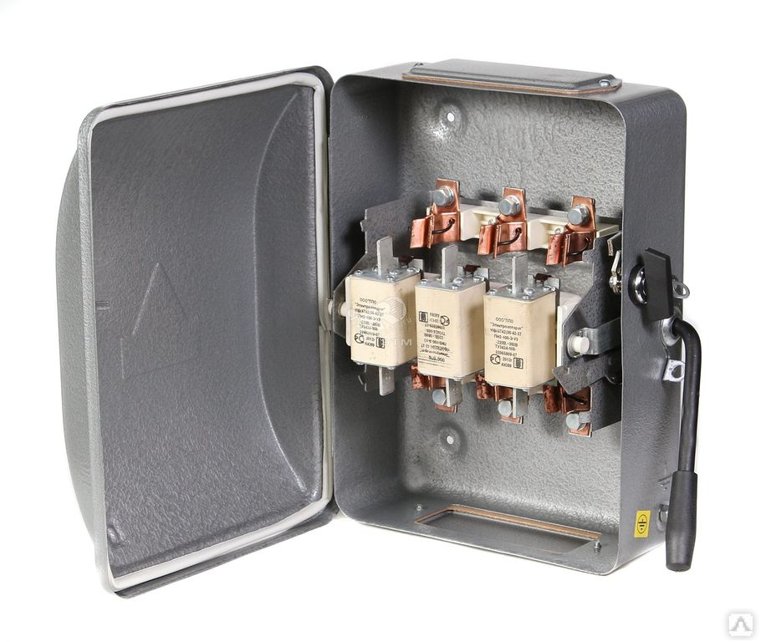
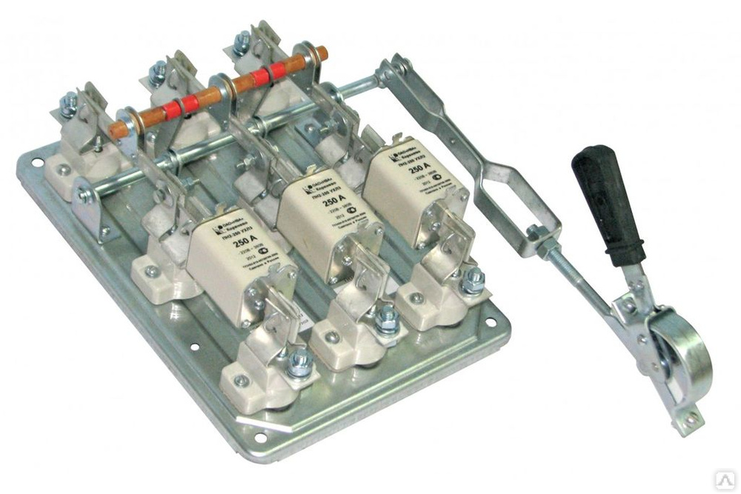
Для защиты ответвлений к электроприемникам, которые не имеют значительных пиковых токов, номинальные токи плавких вставок вы­бираются из условия
где I_{ном} - номинальный ток
электроприемника при ПВ =100 %.

Slide 14
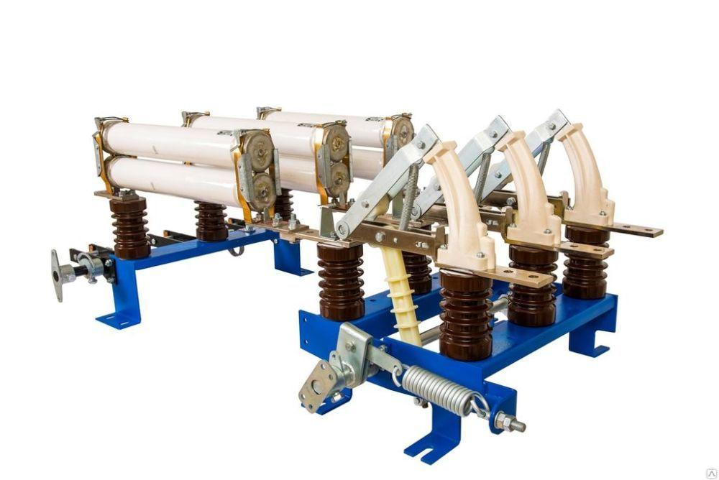
Выключатель нагрузки

Slide 15
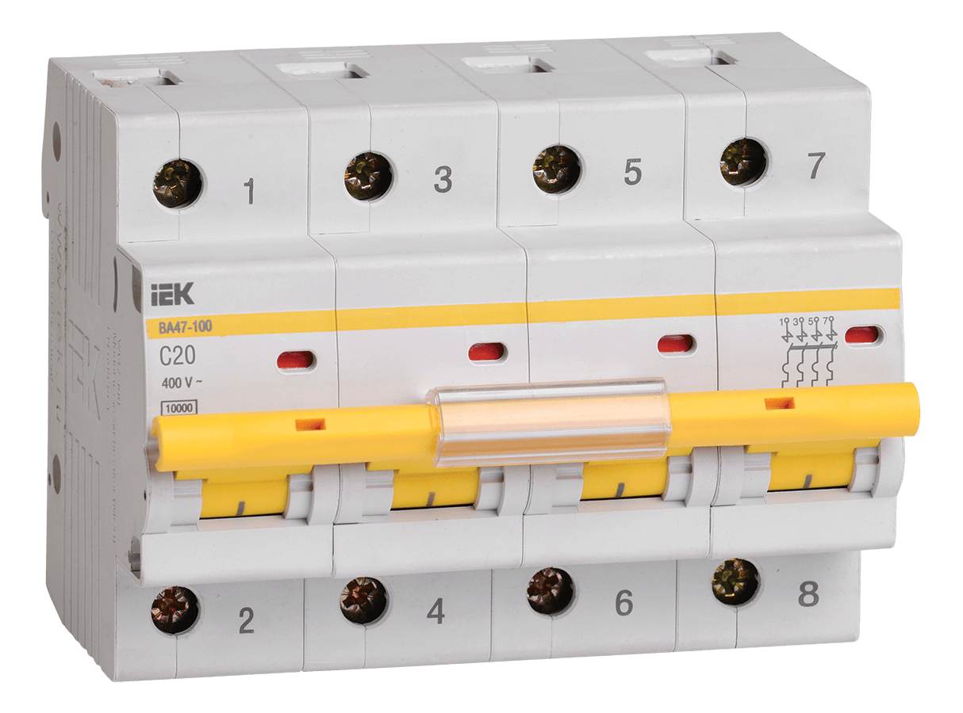
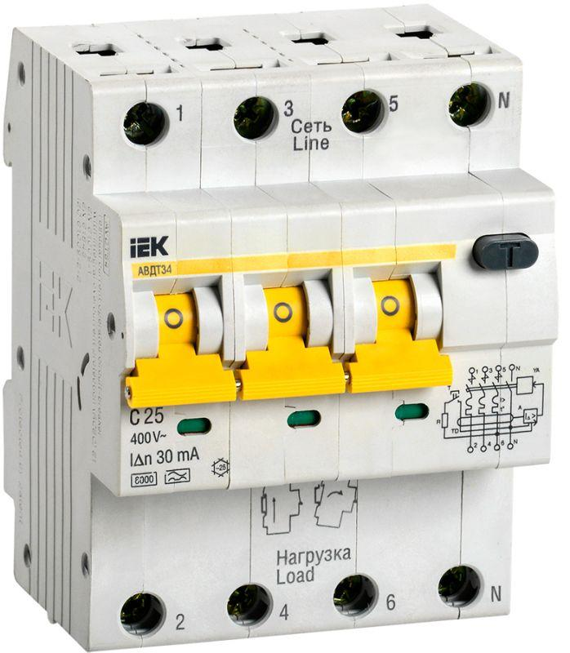
2. Выбор автоматического выключателя

Slide 16
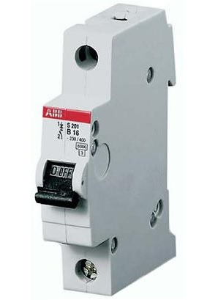
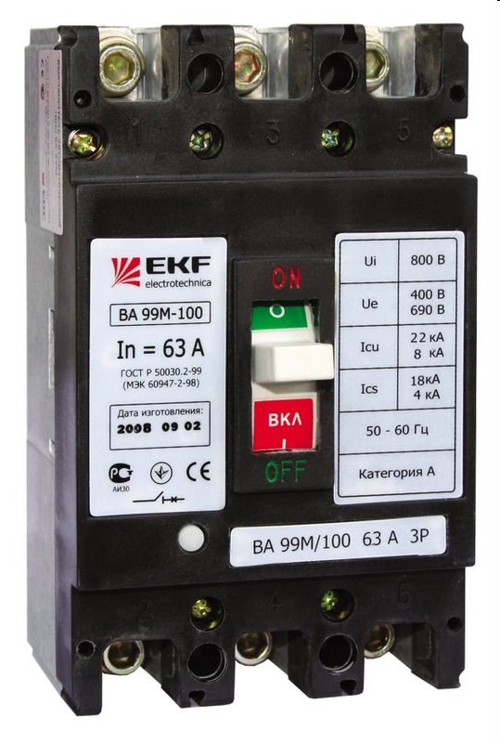
Назначение автоматического выключателя
Автоматический выключатель – это контактный коммутационный аппарат, предназначенный для включения и отключения (т.е. для коммутации) электрической цепи, защиты электрической сети и потребителей, от токов перегрузок и токов короткого замыкания.
I_{пер.} I_{к.з.}

Slide 17
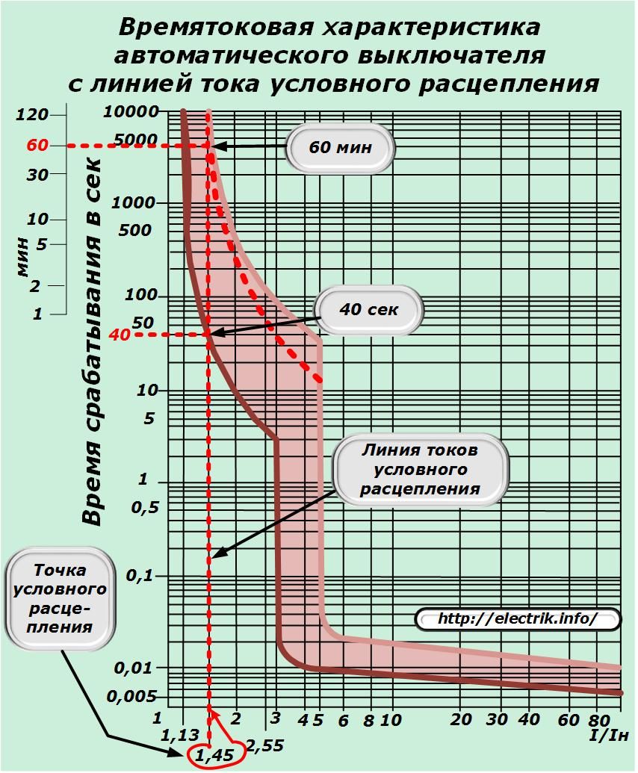
Времятоковая характеристика АВ

Slide 18
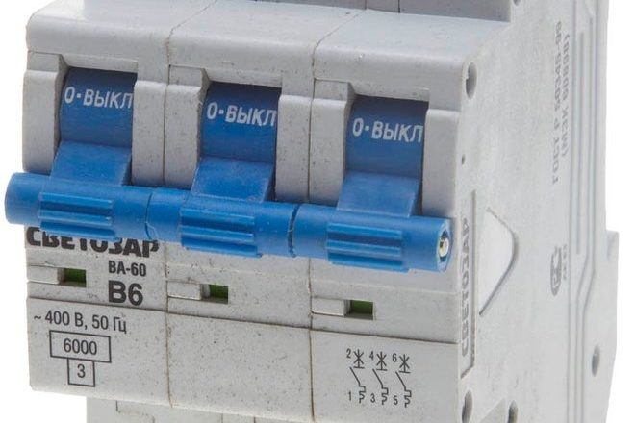
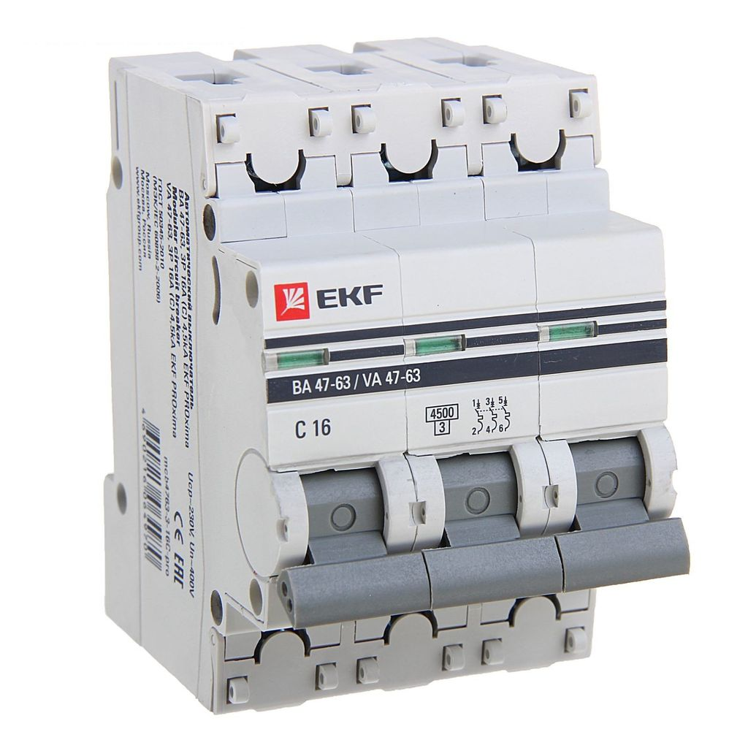
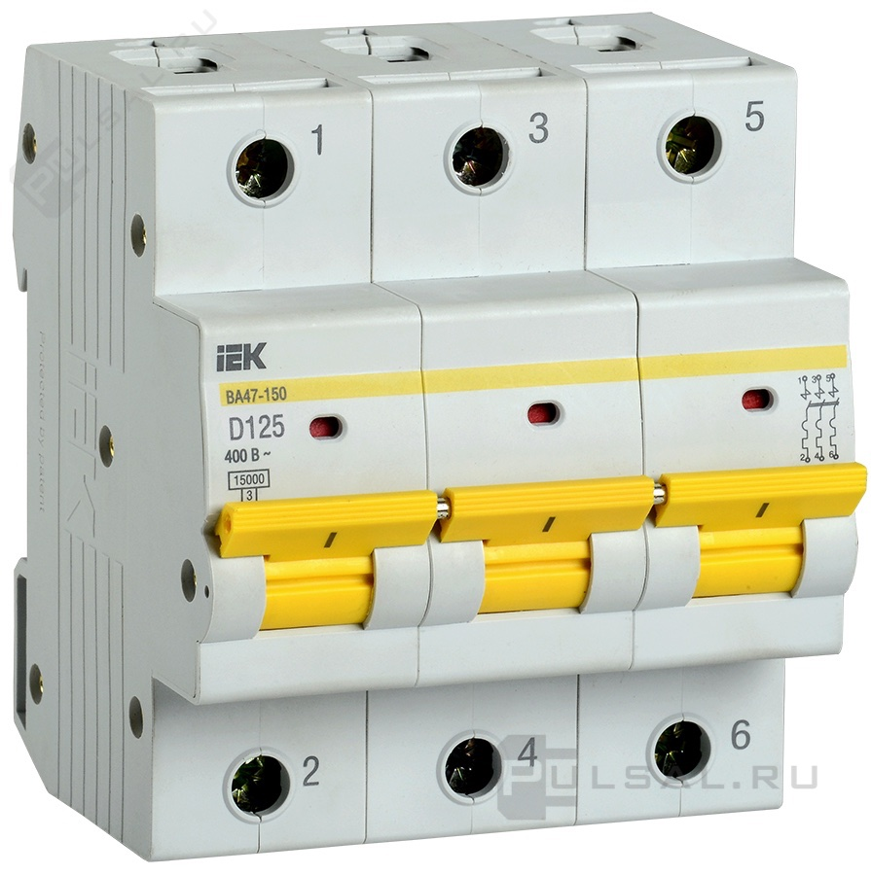
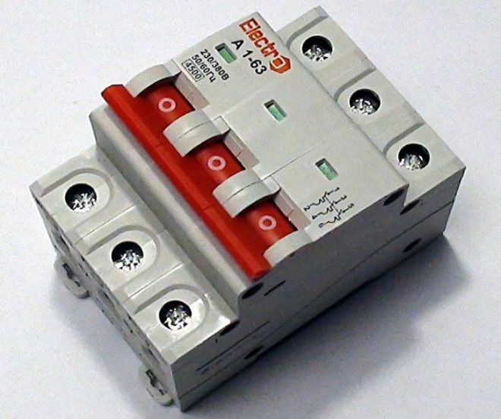
B
C
D
A

Slide 19
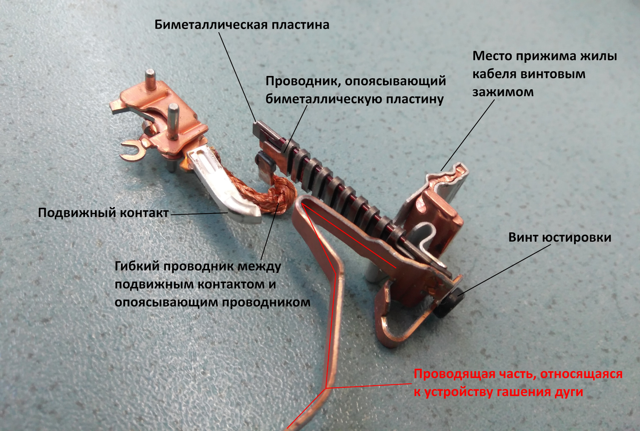
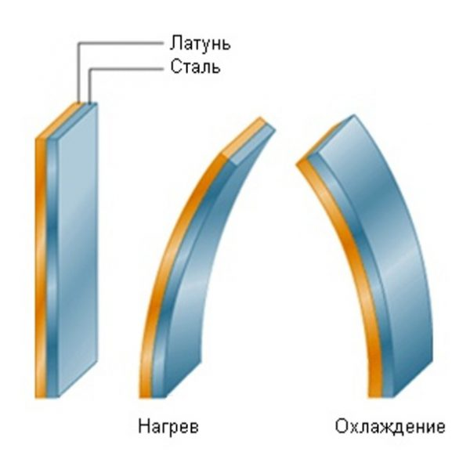
Перегрузки по току возникают тогда, когда к электросети подключено оборудование, суммарная мощность которого превышает номинальную для проводки. За отключение потребителей от электросети из-за перегрузки по току отвечает тепловой расцепитель (биметаллическая пластина), который находится в автоматическом выключателе.

Slide 20
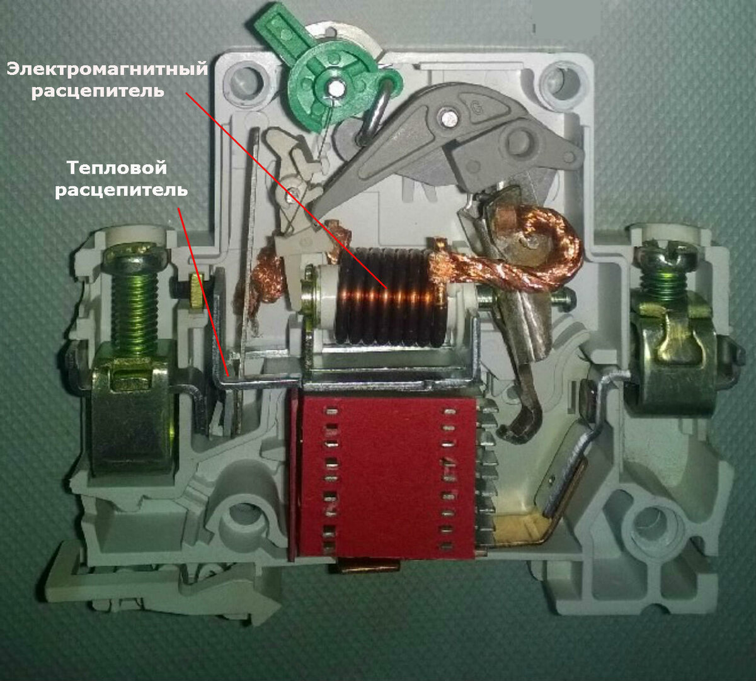
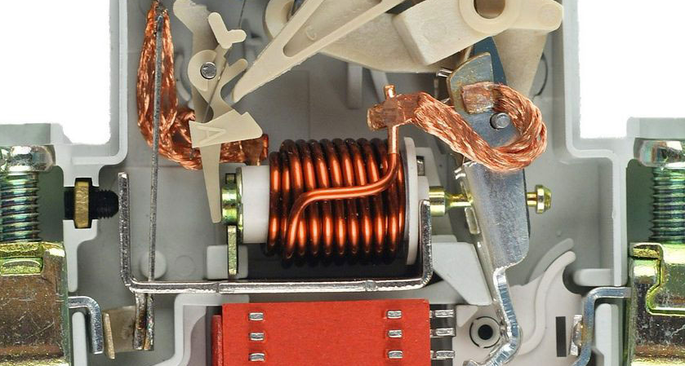
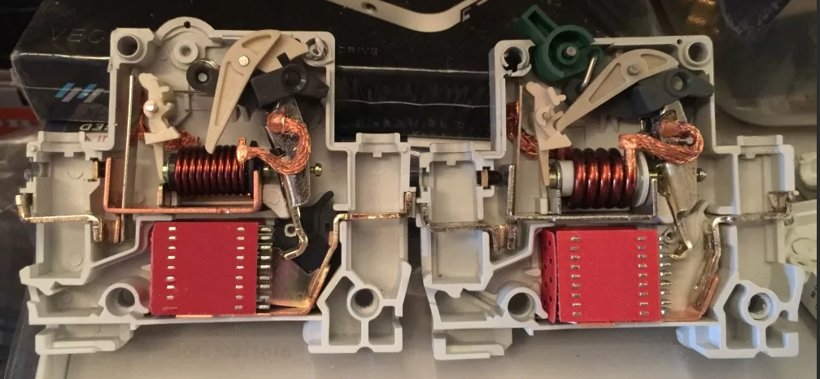
При коротком замыкании ток, протекающий в проводке, может достигать значений от 1000 А до 10000 А. При таких силах тока никакой кабель долго не выдержит и сгорит. Автоматические выключатели также защищают и от токов короткого замыкания. Срабатывание автомата по току К.З. характеризует отключающая способность.
За отключение потребителей от электросети из-за короткого замыкания отвечает электромагнитный расцепитель, который находится в автоматическом выключателе.

Slide 22
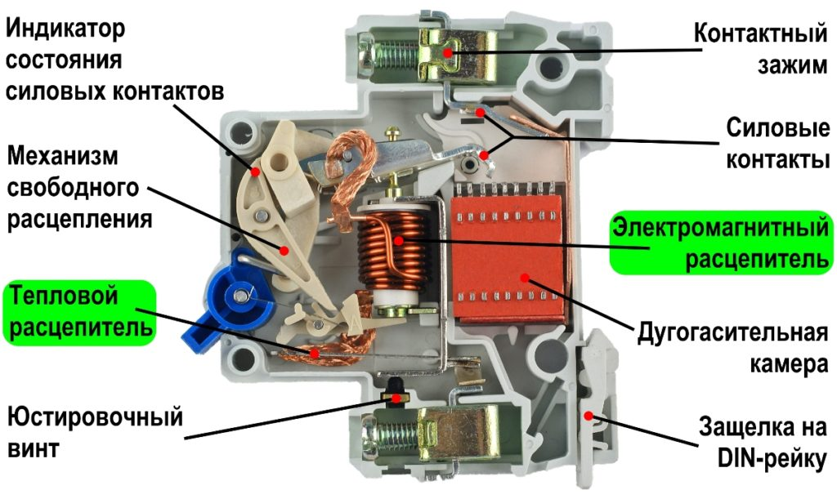

Slide 23
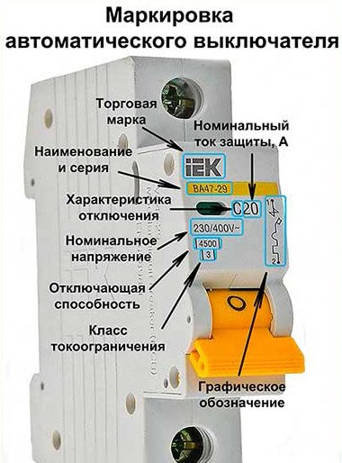
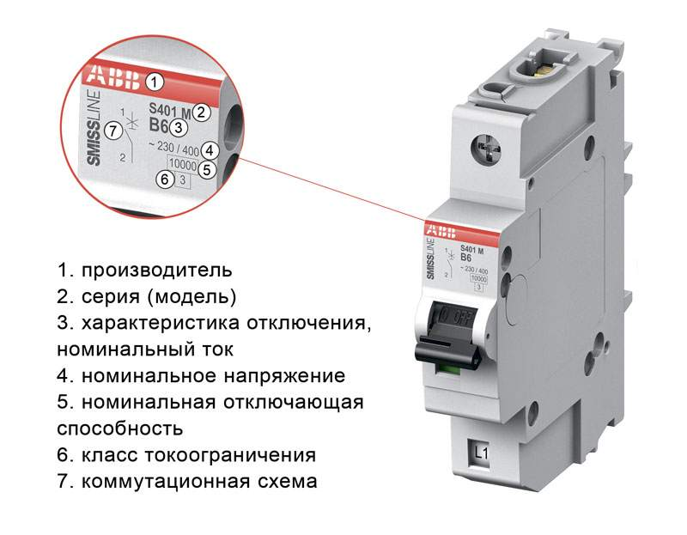

Slide 24
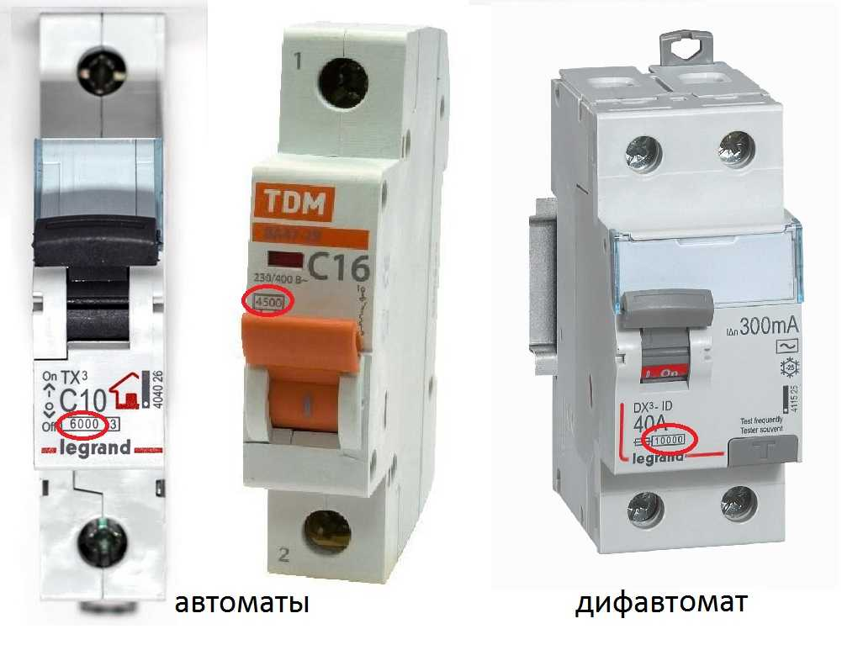
Коммутационная или отключающая способность автомата – это возможность автомата отключатся определенное количество раз. Сила тока короткого замыкания (КЗ) при которой автомат сможет отключится и есть параметр отключающей способности.
Отключающая способность

Slide 25
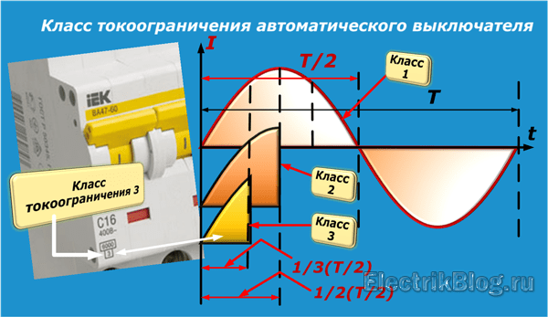
Класс токоограничения - это время от момента начала размыкания силовых контактов автоматического выключателя до момента полного гашения электрической дуги в дугогасительной камере.
Существует три класса токоограничения:
Время гашения дуги:
3-го класса - 2,5…6 мс ,
2-го класса — 6…10 мс,
1-го класса — за время более 10 мс.
Класс токоограничения

Slide 26
Выключатель дифференциального тока
Выключатель дифференциального тока (ВДТ) или устройство защитного отключения (УЗО) предназначено для защиты от поражения человека электрическим током или возникновения пожара из-за токов утечки на землю.
+
=
АВ (автоматический выключатель)
АВДТ (автоматический выключатель дифференциального тока)
+
=
ВДТ (выключатель дифференциального тока)

Slide 27
Как отличить Дифференциальный автомат от УЗО?
Два в одном:
УЗО + Автоматический выключатель = Дифференциальный автомат
+
=

Slide 28
Автоматические выключатели
При выборе автоматических выключателей необходимо учиты­вать их основные технические характеристики:
номинальное напряжение U _{ном.}, В;
номинальный ток выключателя I_{ном а}, А;
номинальный ток расцепителя I_{ном р}, А;

Slide 33
уставка срабатывания (ток срабатывания) расцепителя I _{ср. р} при токе КЗ, которая указывается в виде абсолютного числа (А) или кратности тока отсечки по отношению к номинальному току теплового расцепителя
предельная отключающая способность (предельно допустимое значение отключаемого тока КЗ) I_{пр} а, кА;
защитная (времятоковая) характеристика, отражающая зависи­мость времени срабатывания выключателя t от кратности тока нагрузки I по отношению к номинальному току расцепителя,

Slide 34
Номинальные токи автоматического выключателя I_{ном. а} и его рас­цепителя I _{ном.р} выбираются по следующим условиям:
где I р - длительный рабочий (в условиях эксплуатации) или расчетный (при проектировании) ток в защищаемой электрической цепи, А.
Ток срабатывания (отсечки) электромагнитного или комбиниро­ванного расцепителя I_{ср. р} проверяется по условию отстраивания от пикового тока линии I _{пик.} :
где k - коэффициент, учитывающий погрешность расчета пикового
тока и разброс защитных характеристик расцепителя автомата.
Для большинства автоматических выключателей k = 1,25.

Slide 35
Согласование номинальных токов выключателя и защищаемого объекта
Рабочий ток (Ib)
Ток, потребляемый нагрузкой
Ток расцепителя (In)
Максимальное значение, долговременно выдерживаемое тепловым расцепителем автоматического выключателя
Длительно допустимый ток (Iz)
Максимальный ток, который электропроводка может долговременно пропускать без нарушения своего срока службы в условиях, установленных конструктором
Ток короткого замыкания (Icc)
Ток, вызванный металлическим коротким замыканием с бесконечно малым полным сопротивлением между двумя точками с разным потенциалом
In
Iz
Iсс
Ib
t
зона нормальной работы
сверхтоки
(перегрузка и КЗ)
Ib
<
In
<
Iz
Iсс
i

Slide 36
Согласование автоматического выключателя и длины защищаемого кабеля при минимальном токе короткого замыкания
Дано: трехфазный потребитель питается по линии с номинальным напряжением U_{n} = 0.4 кВ, выполненной четырьмя одножильными медными проводами сечением S =10 мм² с поливинилхлоридной изоляцией.
Линия защищена установленным в ее начале автоматическим малогабаритным выключателем QF.
QF
In
Iz
Iсс
Найти: максимальное удаление потребителя от выключателя, при котором еще соблюдается условие защиты линии.
Ib

Slide 37
Согласование автоматического выключателя и длины защищаемого кабеля при минимальном токе короткого замыкания
QF
Из ПУЭ (табл. 1.3.4) для кабеля сечением S=10 мм²
длительно допустимый ток линии I _{Z} = 50 А
In
Номинальный ток автоматического выключателя, защищающего линию, не должен превышать длительно допустимый ток защищаемого кабеля
I_{n} ≤ I_{z}
Iz
Iсс
Выбираем автоматический выключатель на номинальный ток I_{n} = 40 А с защитной характеристикой типа C (5-10)I_{n}.
Ib

Slide 38
Всем спасибо!?

